Slide 1
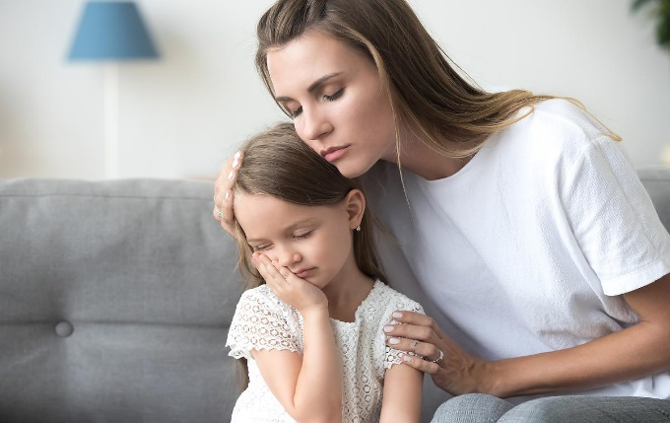
КГУ «РЕГИОНАЛЬНЫЙ ЦЕНТР ПСИХОЛОГИЧЕСКОЙ ПОДДЕРЖКИ
И ДОПОЛНИТЕЛЬНОГО ОБРАЗОВАНИЯ» УПРАВЛЕНИЯ ОБРАЗОВАНИЯ АКИМАТА КОСТАНАЙСКОЙ ОБЛАСТИ
ПАМЯТКА
Как вырастить ребенка человеком, любящим жизнь и верящим в себя?
(для родителей)
Развивайте самостоятельность.
Гиперопека закладывает в сознание информацию про то, что реальный мир небезопасен, что всегда рядом должен быть кто-то, кто о тебе позаботится. Чаще давайте возможность делать ребенку что-то самому, подбадривайте, хвалите, как хорошо у него получается.
Как можно реже говорите «нельзя».
Четко сформулируйте запреты. Их должно быть немного: только те действия, которые угрожают жизни. А в остальных случаях спрашивайте себя: «Что для меня важнее: чтобы ребенок развивался, познавал мир или идеальный порядок в доме?».
Всегда находите повод порадоваться и похвалить.
Теплый взгляд, доброе слово – и ваш ребенок будет стремиться оправдать ваши надежды.
Избегайте вешать «ярлыки».
Ярлыки могут «заклеймить» ребенка навсегда: «он трус», «он не способен учиться», «она у нас слабенькая». Такие внушения отпечатываются на уровне подсознания, и преодолеть эти стереотипы потом очень трудно.

Slide 2
ҚОСТАНАЙ ОБЛЫСЫ ӘКІМДІГІ БІЛІМ БАСҚАРМАСЫНЫҢ «ПСИХОЛОГИЯЛЫҚ ҚОЛДАУ ЖӘНЕ ҚОСЫМША БІЛІМ БЕРУ ӨҢІРЛІК ОРТАЛЫҒЫ» КММ
ЖАДЫНАМА
Өмірді сүйетін және өзіне сенетін адам ретінде баланы қалай өсіруге болады?
(ата-аналар үшін)
Тәуелсіздікті дамытыңыз.
Гипер-қамқорлық нақты әлемнің қауіпті екендігі туралы ақпаратты санаға енгізеді, ол әрқашан сізге қамқорлық жасайтын біреу болуы керек. Көбінесе балаға бір нәрсе жасауға мүмкіндік беріңіз, оны жігерлендіріңіз, оның қаншалықты жақсы екенін мадақтаңыз.
Қалай дегенде айтуға болмайды.
Тыйымдарды нақты көрсетіңіз. Олардың саны аз болуы керек: тек өмірге қауіп төндіретін әрекеттер. Ал басқа жағдайларда өзіңізден: «мен үшін не маңызды: баланың дамуы, үйдегі әлем немесе мінсіз тәртіпті білу?».
Әрқашан қуануға және мадақтауға себеп табыңыз.
Жылы көзқарас, жақсы сөз-және сіздің балаңыз Сіздің үмітіңізді ақтауға тырысады.
«Төте жолдарды» іліп қоюдан аулақ болыңыз.
Жапсырмалар баланы мәңгілікке «таң қалдырады»: «ол қорқақ», «ол оқи алмайды», «ол бізде әлсіз». Мұндай ұсыныстар сана деңгейінде басылады, содан кейін бұл стереотиптерді жеңу өте қиын.

